Slide 1

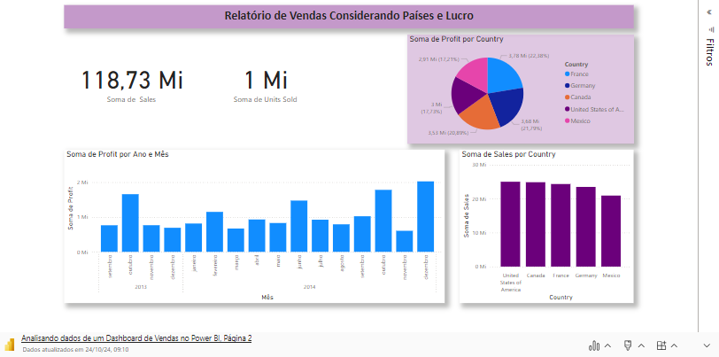
Microsoft Power BI

Slide 2
1. Relatório de Vendas Considerando País e Lucro: O que foi feito:
Microsoft Power BI
O que foi feito : Este relatório apresenta uma visão consolidada das vendas e lucros por país,
destacando mercados chave como Estados Unidos, Canadá, França, Alemanha, e México.
Ele analisa a soma de vendas em milhões e o total de unidades vendidas por país,
o que permite uma comparação clara entre o desempenho dos mercados.
Além disso, a distribuição de lucros é apresentada em um gráfico, o que ajuda a identificar
os países com maiores margens de lucro.
O relatório também faz uma análise temporal de vendas e lucros,
permitindo ver o comportamento por ano e mês entre 2013 e 2014.

Slide 3

Reiniciar o suplemento
Microsoft Power BI
Depois de instalar o suplemento, você pode iniciá-lo escolhendo o botão suplemento na guia Inserir
Na guia Inserir
Inserir
Meus Suplementos
Precisa de mais ajuda?
Retorne ao navegador da Internet ou copie este link no seu navegador:
https://pages.store.office.com/addinsinstallpage.aspx?rs=pt-BR&assetid=WA200003233&isWac=True&ui=pt-BR&ad=BR

